Slide 1
Evaluar y regularizar modelos
Clase 7 · Umbral, curva ROC y AUC · Ridge y Lasso
Daniela Opitz
INF-396 · Departamento de Informática · UTFSM · viernes 23 de octubre, 2026

Slide 2
Avisos
▸ El Control Q3 es el viernes 30 de octubre, al inicio de la clase: los informes de OpenAI y del AISI sobre los agentes que se salieron de sus evaluaciones. Las dos lecturas son de acceso libre y están enlazadas en el repositorio.
▸ La Tarea 2 se entrega el viernes 13 de noviembre por Aula (fecha por confirmar); el enunciado se publica en el repositorio y se avisa por Aula.
▸ El avance de proyecto es opcional y se presenta el viernes 6 de noviembre: quienes lo presenten parten con 10 puntos de base.
▸ Las notas del Certamen 1 se publican por Aula.

Slide 3
Contenidos de la clase
▸ 1. Medir los dos errores de un clasificador: sensibilidad, especificidad y precisión.
▸ 2. Elegir el umbral según el costo de cada error.
▸ 3. Comparar clasificadores: la curva ROC y el AUC.
▸ 4. Muchas variables: qué dicen las correlaciones, el error en datos de prueba y el sobreajuste.
▸ 5. Regularizar: para qué sirve, Ridge y Lasso, y cómo elegir cuánto castigar.

Slide 4
¿Cuánto cuesta equivocarse?
▸ La clase 06 dejó dos preguntas abiertas: si con un sí raro la exactitud engaña, ¿qué se mide? Y el umbral 0,5, ¿por qué 0,5?
▸ El primer bloque las responde: medidas que miran cada error por separado, y un umbral que sale del costo de cada error.
▸ El segundo bloque vuelve a la regresión: con muchas variables, el modelo se ajusta al azar de su muestra y se equivoca más en datos nuevos. Regularizar lo corrige.
▸ El hilo de los dos: un modelo se juzga por sus errores donde importan, con el costo correcto y en datos que no vio.

Slide 5
Bloque 1 · Los dos errores de un clasificador
Continuación de la regresión logística de la clase 06: medir cada error, elegir el umbral y comparar modelos

Slide 6
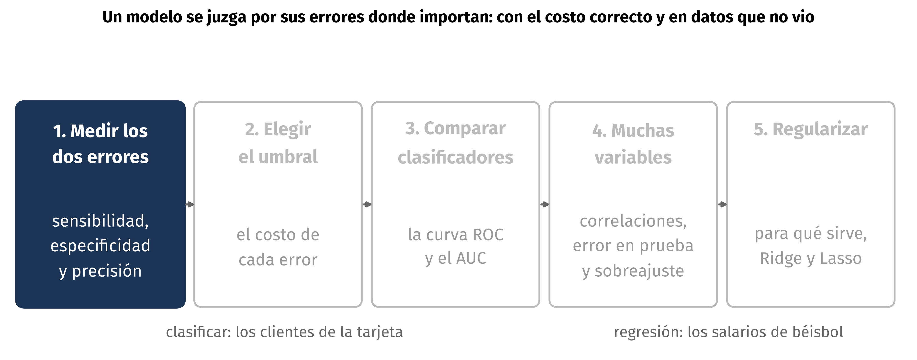
El mapa de la clase

Slide 7
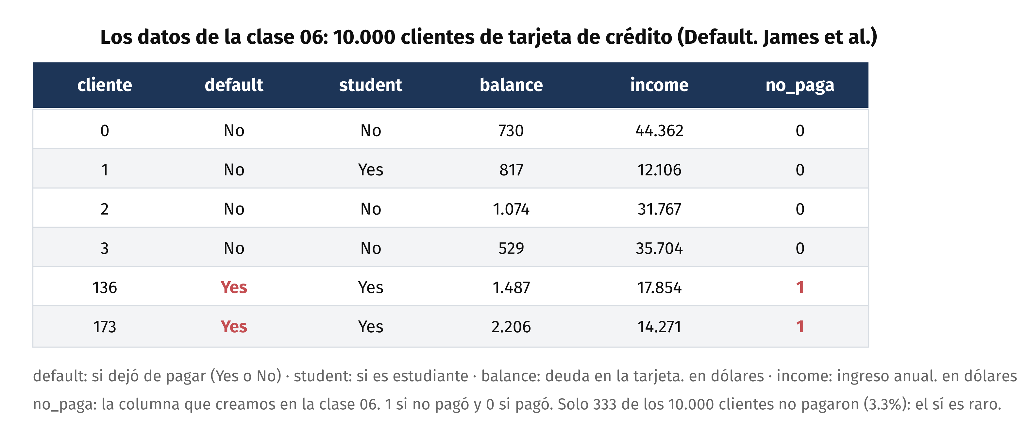
Recordatorio: los datos de la clase 06
Datos del libro de James et al.: 10.000 clientes, su deuda en la tarjeta (lo que deben después del pago mensual), su ingreso anual y si son estudiantes. En la clase 06 ajustamos la regresión logística de no pagar según la deuda; solo 333 dejaron de pagar, y por eso la exactitud engaña.

Slide 8
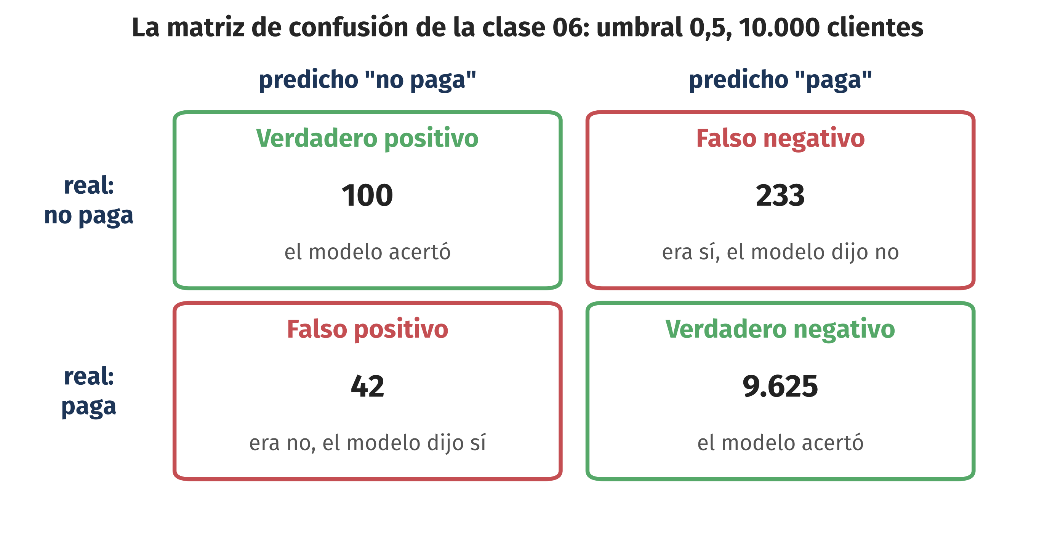
Recordatorio: la matriz de confusión
Lo real en las filas, lo predicho en las columnas. Con umbral 0,5 acierta el 97,3%; decir que todos pagan, el 96,7%: la exactitud mezcla los dos errores. Aquí no se parte en entrenamiento y prueba: con una variable y 10.000 clientes da lo mismo (clase 06); con muchas variables no, y eso viene en el segundo bloque.

Slide 9
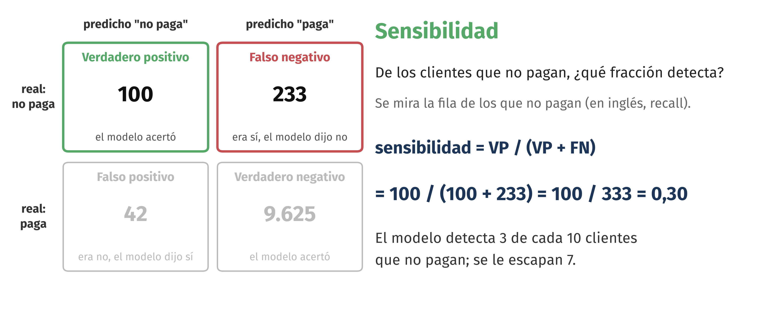
Sensibilidad: ¿cuántos morosos detecta?
Mira solo a los clientes que no pagan. Es la medida que importa cuando dejar pasar un sí es caro: un moroso sin detectar, una enfermedad sin diagnosticar.

Slide 10
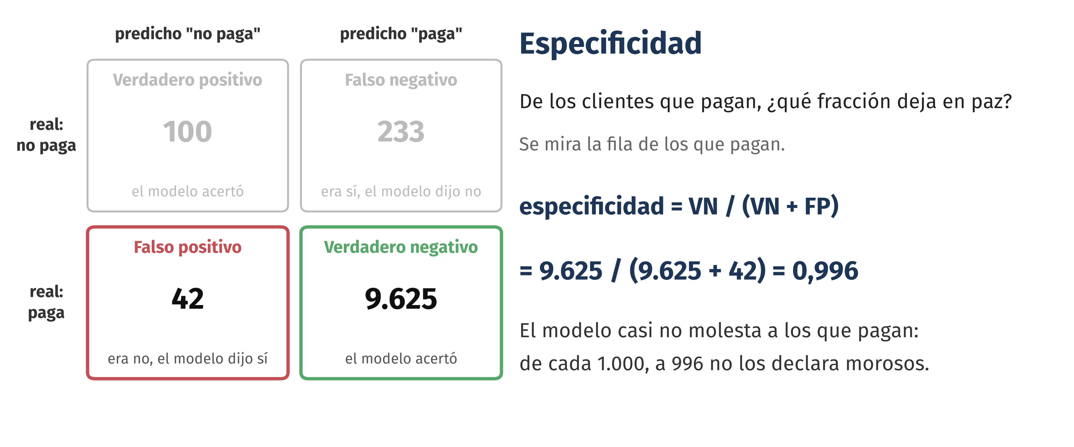
Especificidad: ¿a cuántos deja en paz?
Mira solo a los clientes que pagan. Importa cuando molestar a un no es caro: negarle la tarjeta a un buen cliente, alarmar a un paciente sano.

Slide 11
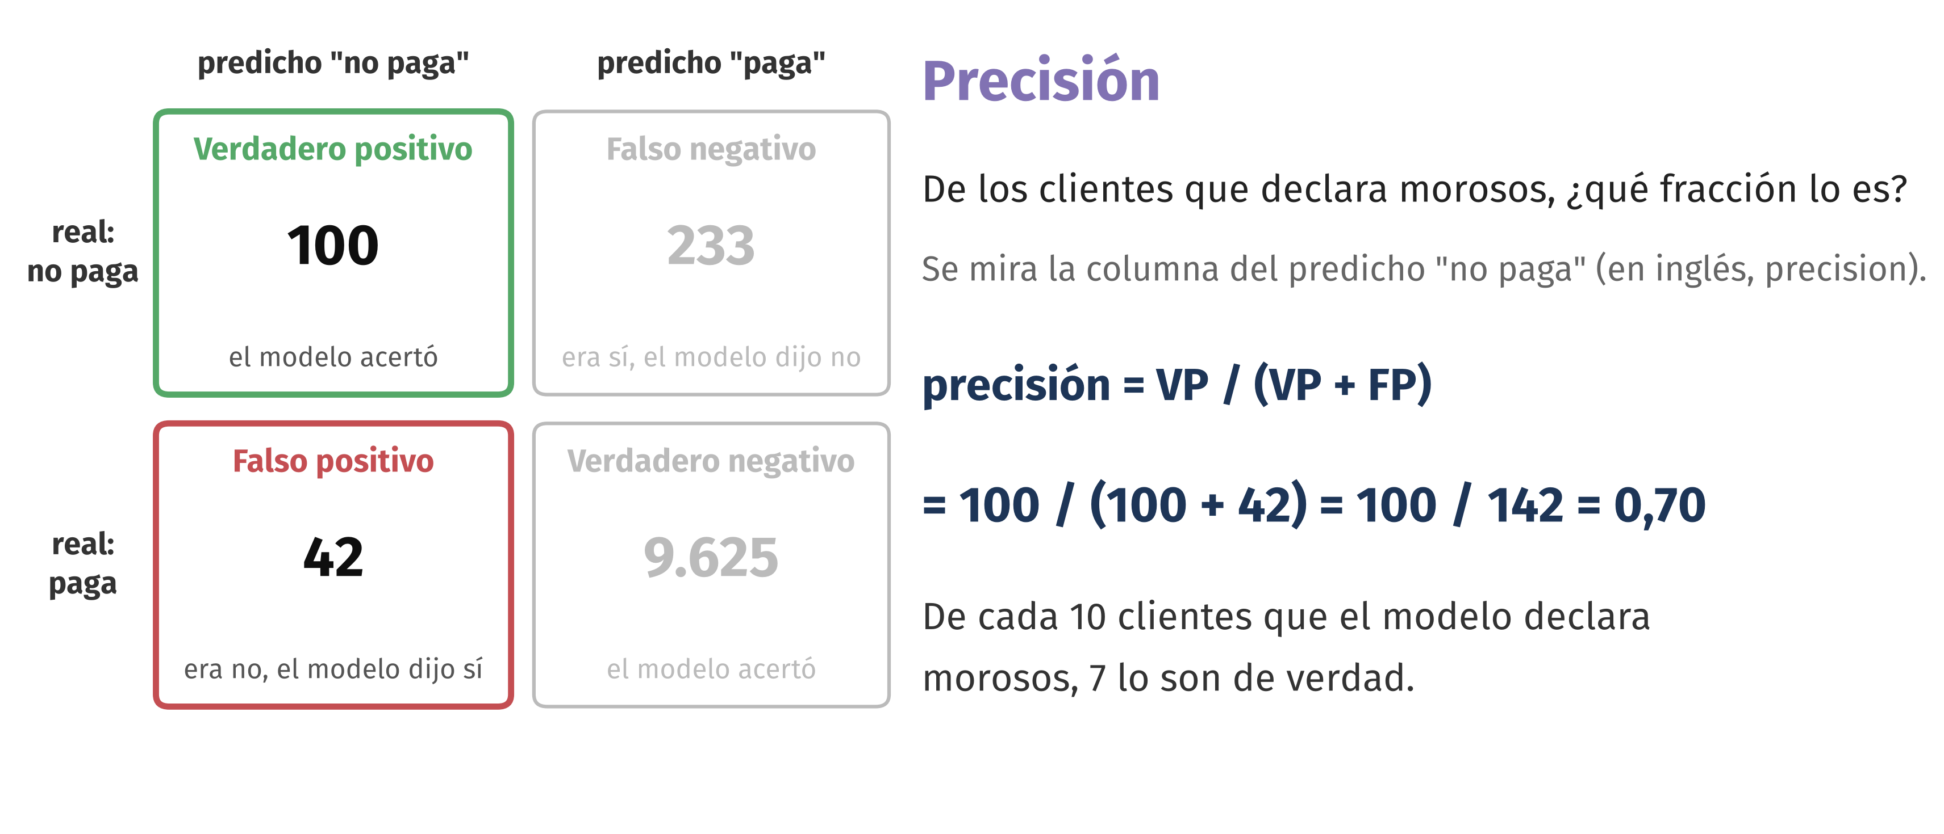
Precisión: de los que marca, ¿cuántos lo son?
Mira solo a los clientes que el modelo declara morosos. Importa cuando actuar sobre cada sí cuesta: en el libro, una aseguradora que llama solo a los clientes que el modelo marca logra que compre el 33% de los llamados, contra el 6% llamando al azar (James et al., pp. 165 a 167).

Slide 12
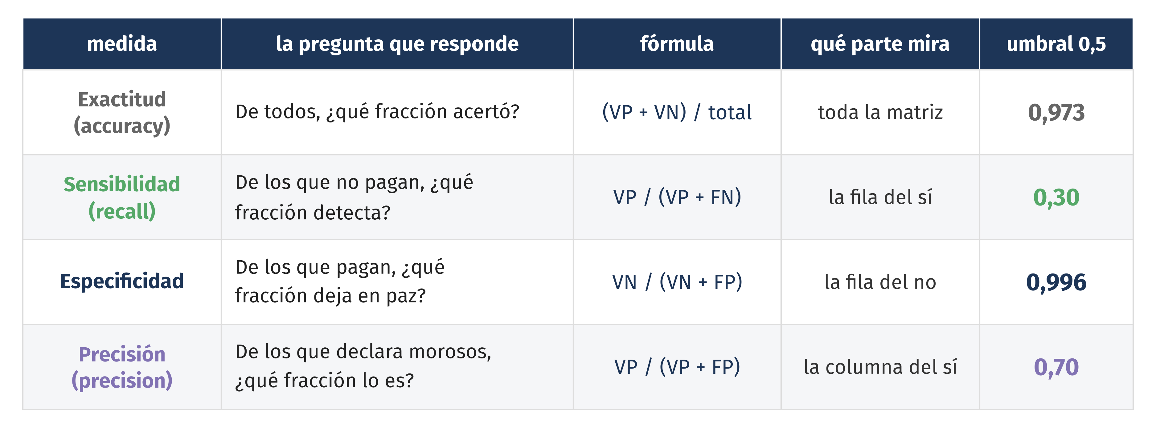
Cuatro medidas, una sola matriz
Todas salen de contar las celdas de la matriz. La exactitud mira todo junto; las otras tres miran un error por vez, y por eso no engañan cuando el sí es raro.

Slide 13
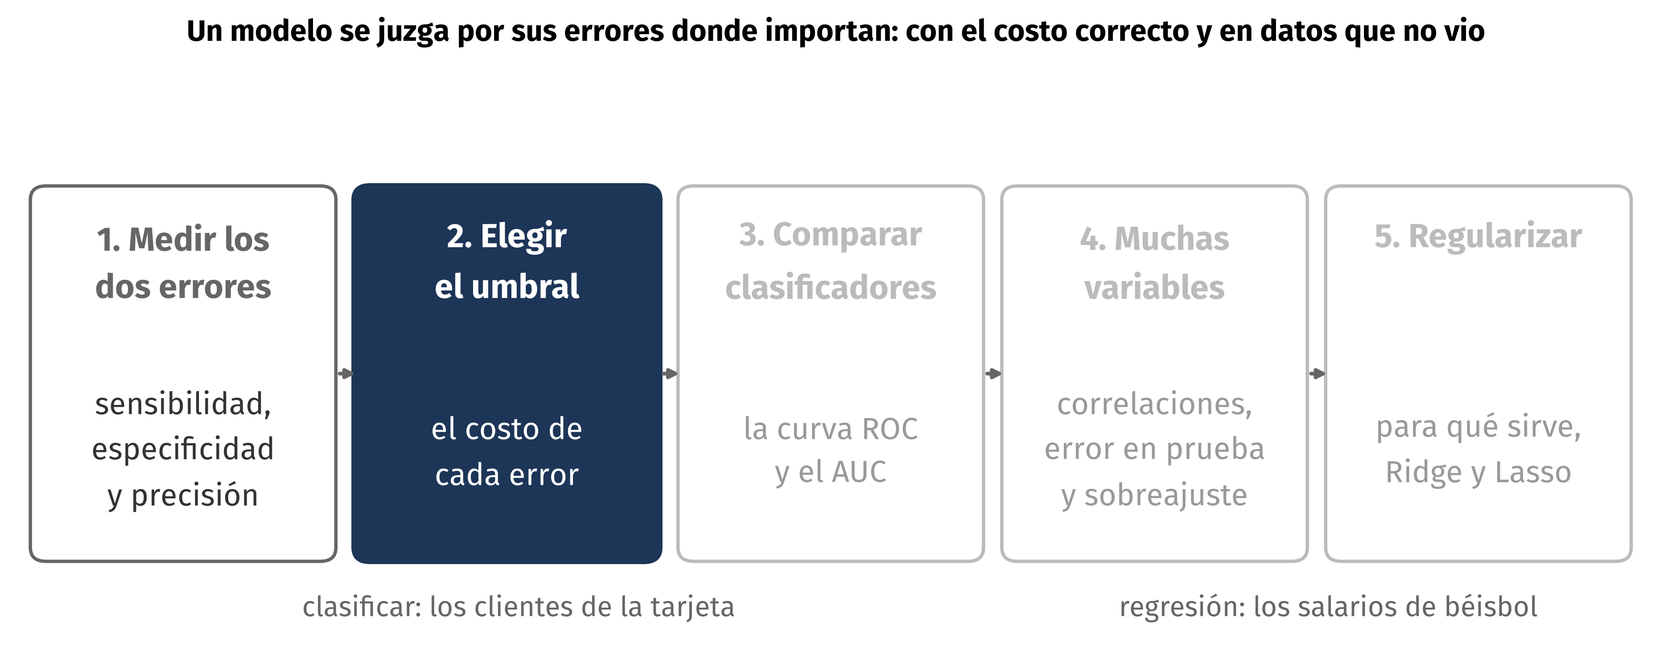
El mapa de la clase

Slide 14
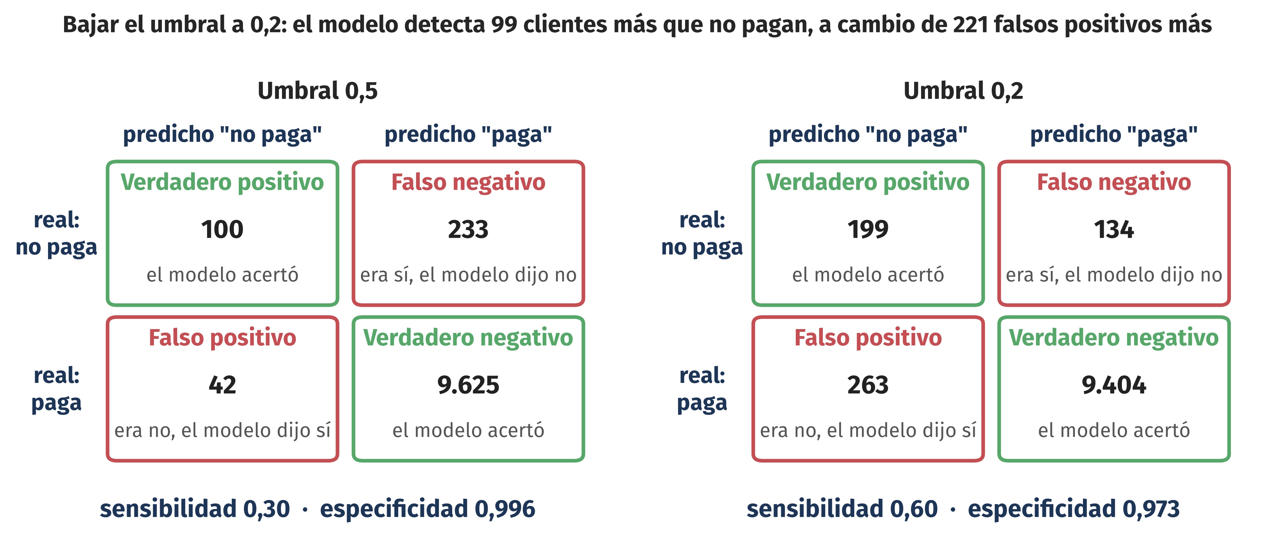
Mover el umbral cambia los errores
El modelo es el mismo: solo cambia desde qué probabilidad se dice "no paga". Con 0,2 se detectan 199 morosos en vez de 100, y se molesta a 263 buenos clientes en vez de 42.

Slide 15
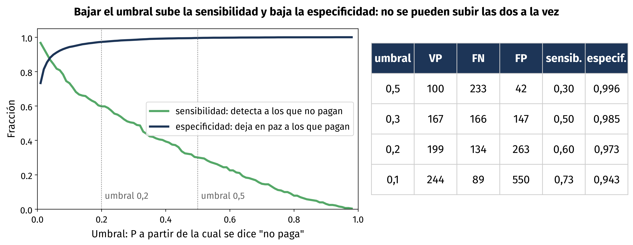
Sensibilidad y especificidad según el umbral
Cada umbral es un balance entre los dos errores. ¿Cuál elegir? Depende de cuánto cuesta cada error, y eso no lo dice el modelo: lo dice el problema.

Slide 16
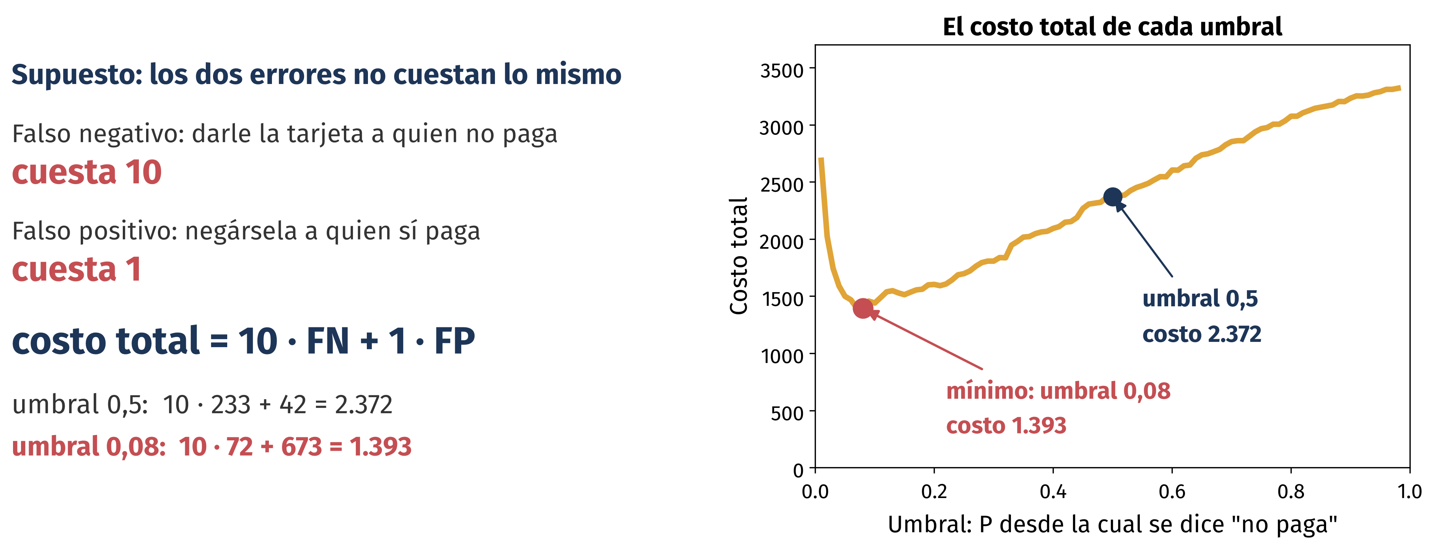
El costo de cada error
Con estos costos, el umbral 0,5 no es el mejor: el costo total baja de 2.372 a 1.393 con umbral 0,08. Los costos son un supuesto: los define el problema, no el modelo.

Slide 17
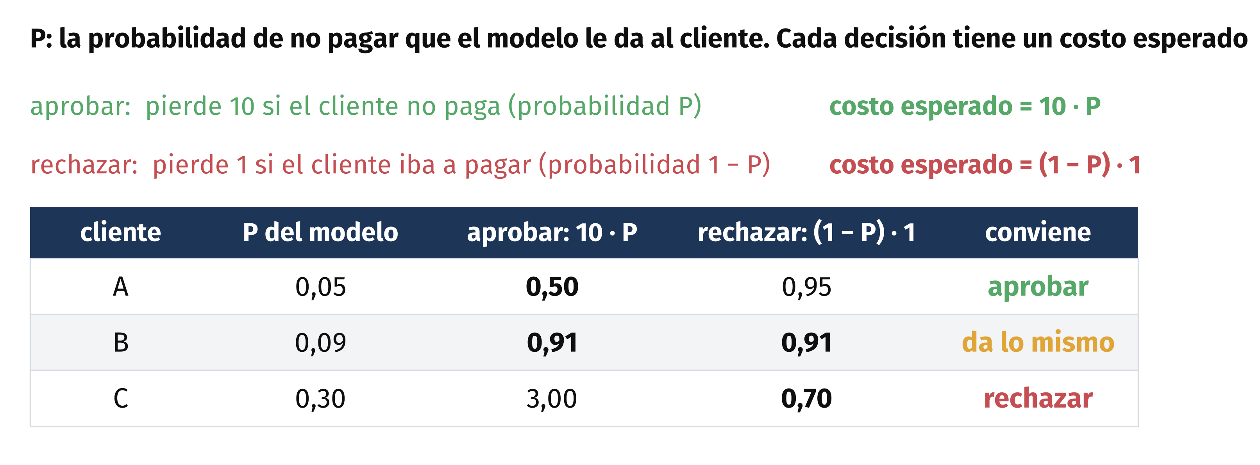
Cliente por cliente: ¿aprobar o rechazar?
Se elige la decisión más barata para cada cliente: al A conviene aprobarlo, al C rechazarlo, y con el B da lo mismo. Ese P del cliente B es el umbral.

Slide 18
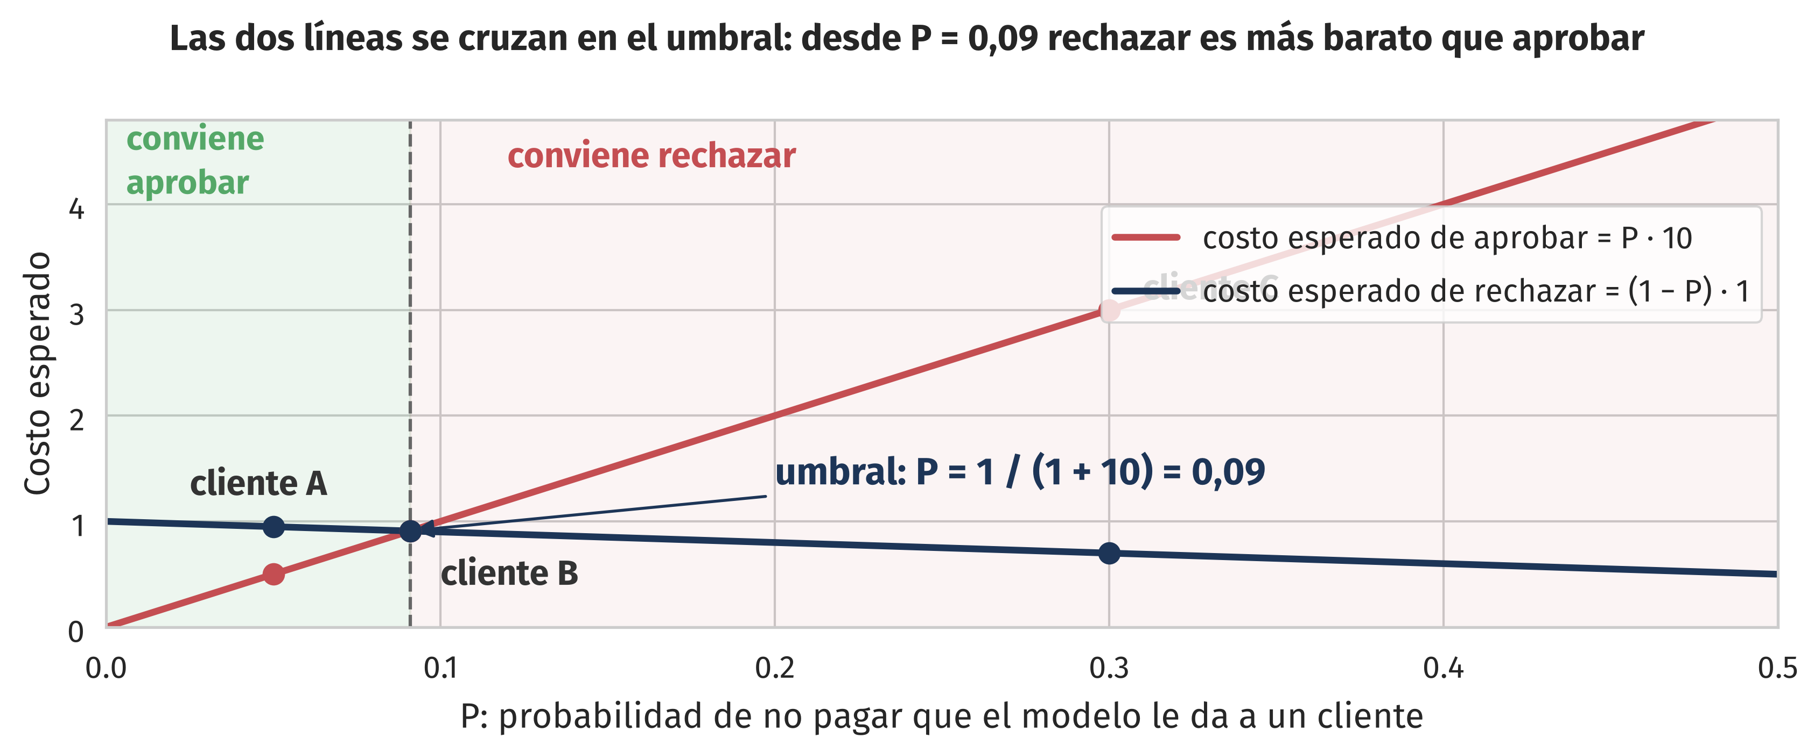
El umbral según los costos
FP / (FP + FN)
El umbral de menor costo
Las mismas cuentas para todos los P posibles. El umbral es el P del cliente B, donde aprobar y rechazar cuestan lo mismo: 1 / (1 + 10) = 0,09. Con costos iguales, las líneas se cruzarían en 1 / (1 + 1) = 0,5: por eso 0,5 es el umbral por defecto.

Slide 19
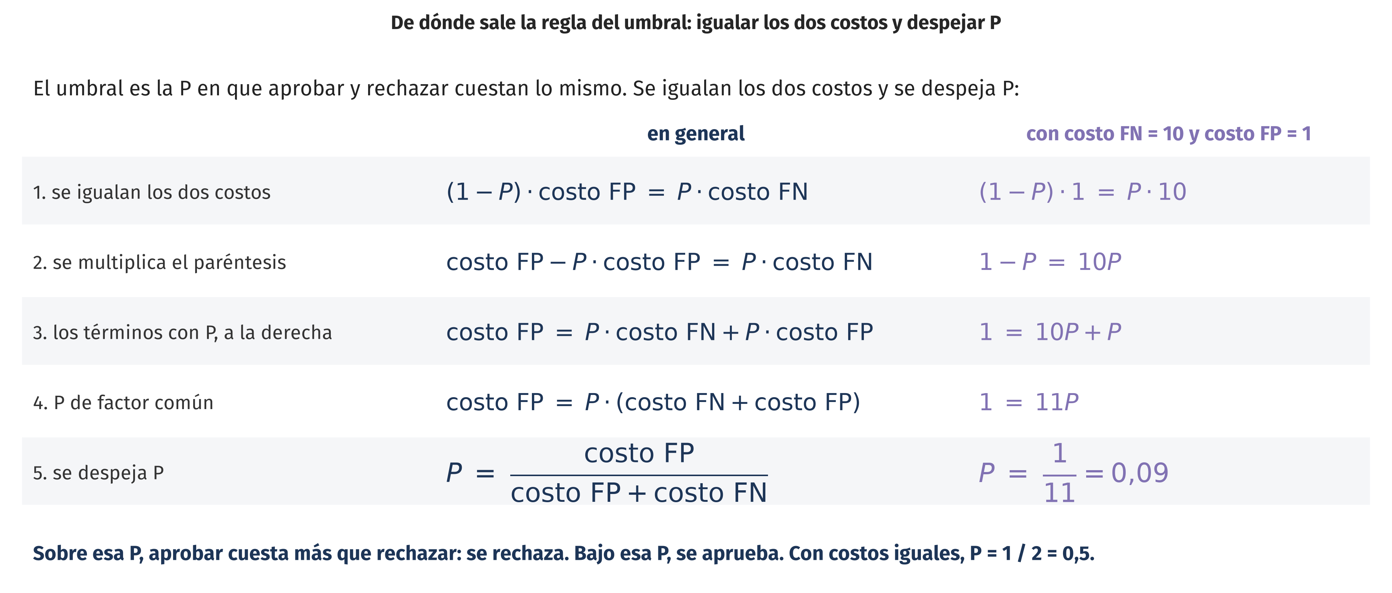
De dónde sale la regla del umbral
Cinco pasos de álgebra: igualar el costo de aprobar con el de rechazar y despejar P. Con 10 y 1 da 1 / 11 = 0,09; con costos iguales, 0,5.

Slide 20
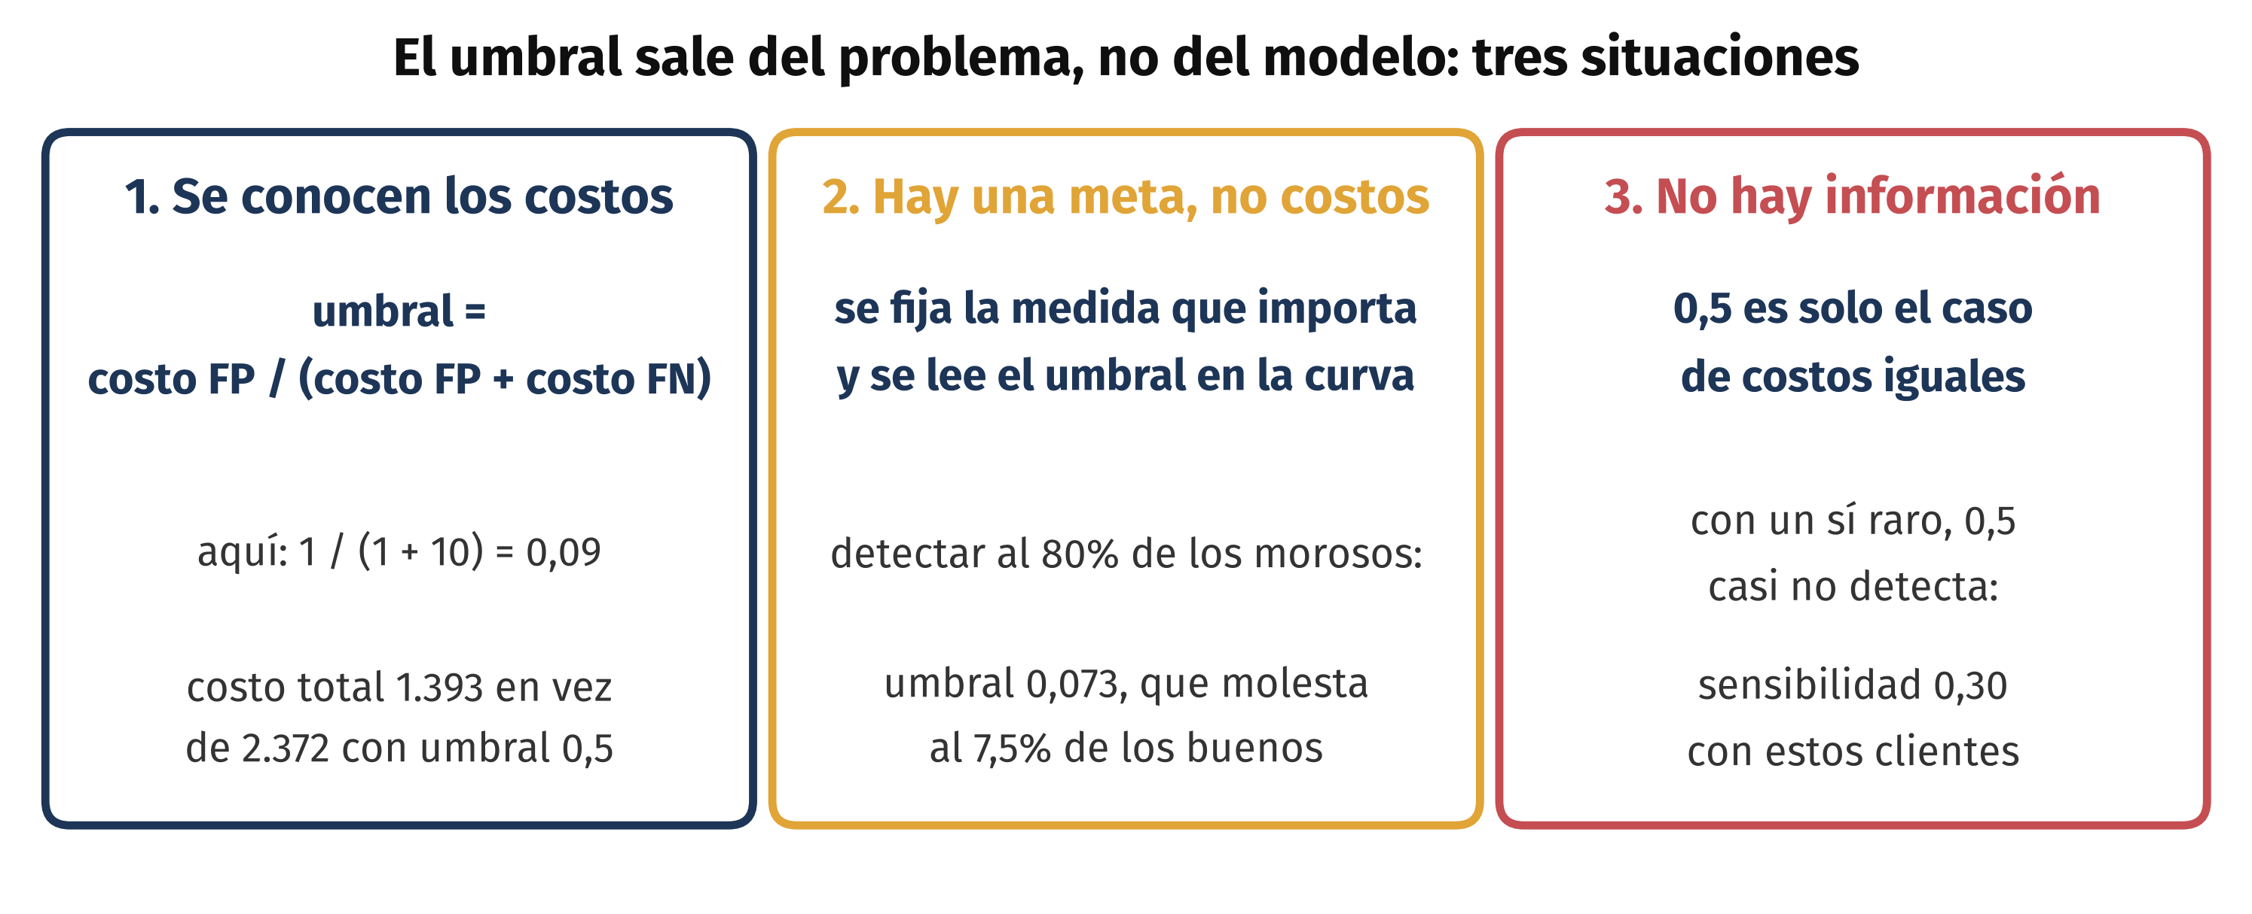
Cómo elegir el umbral, en resumen
Con costos, la regla; con una meta, la curva de sensibilidad y especificidad; sin información, 0,5, sabiendo que es el caso de costos iguales y que con un sí raro detecta poco.

Slide 21
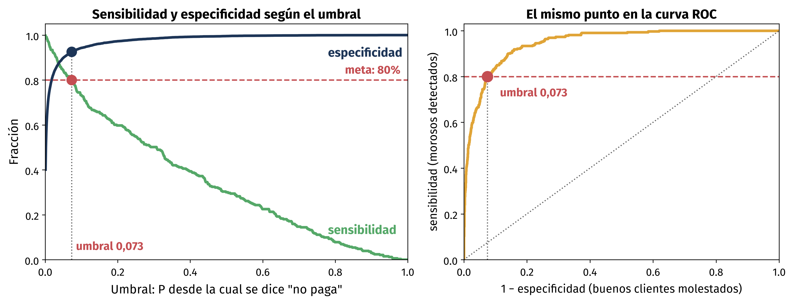
Con una meta: leer el umbral en la curva
Meta: detectar al 80% de los morosos. La curva da el umbral, 0,073, y el precio: molestar al 7,5% de los buenos. En la ROC es el mismo punto: detrás de cada punto hay un umbral.

Slide 22
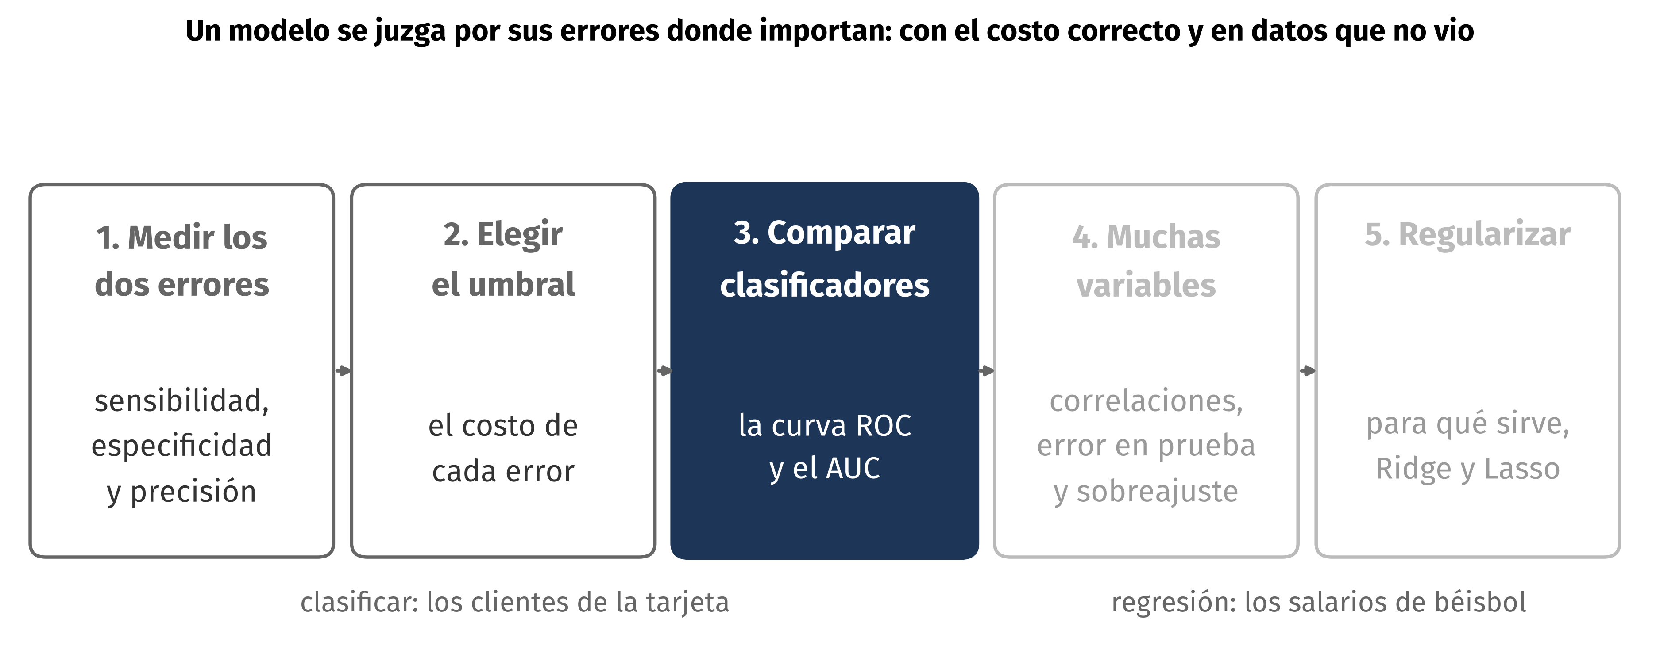
El mapa de la clase

Slide 23
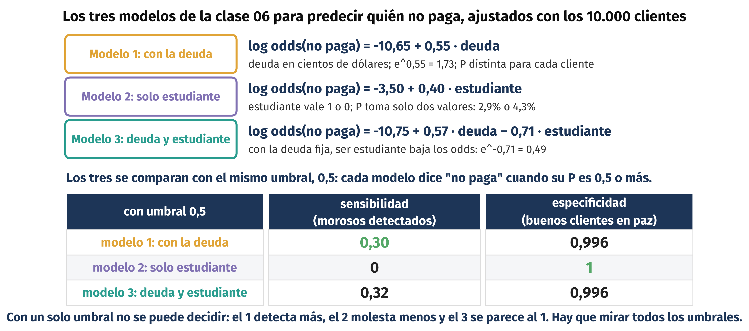
Cómo elegir entre dos modelos
Los tres modelos de la clase 06. Antes de elegir el umbral hay que elegir el modelo, y a veces los costos todavía no se conocen: hay que compararlos con todos los umbrales.

Slide 24
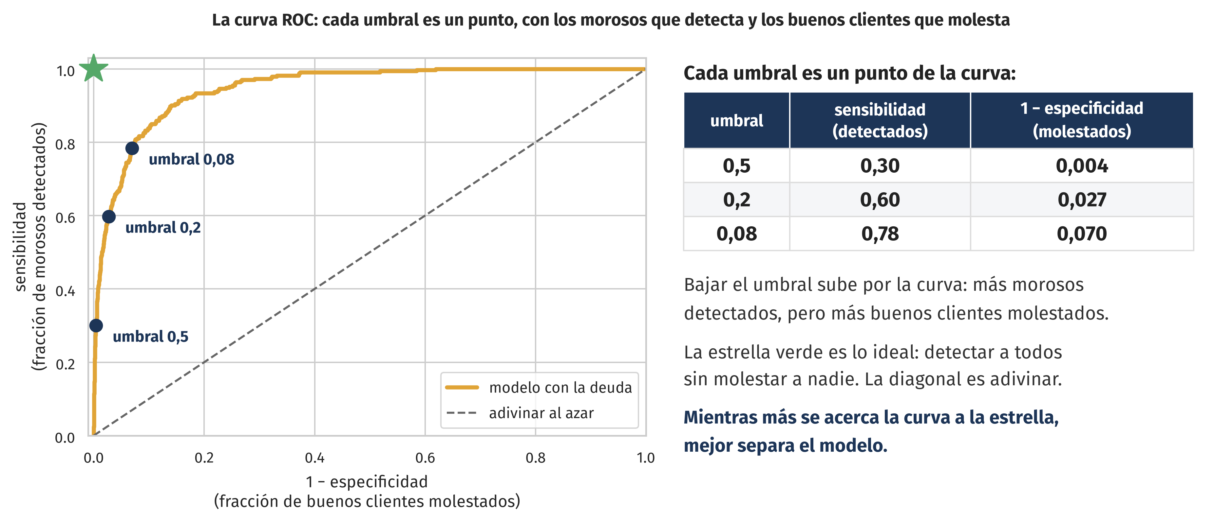
La curva ROC: todos los umbrales a la vez
La curva muestra lo que el modelo puede ofrecer con cualquier umbral: cuántos morosos detecta a cambio de cuántos buenos clientes molesta. Sirve para juzgar el modelo antes de elegir el umbral.

Slide 25
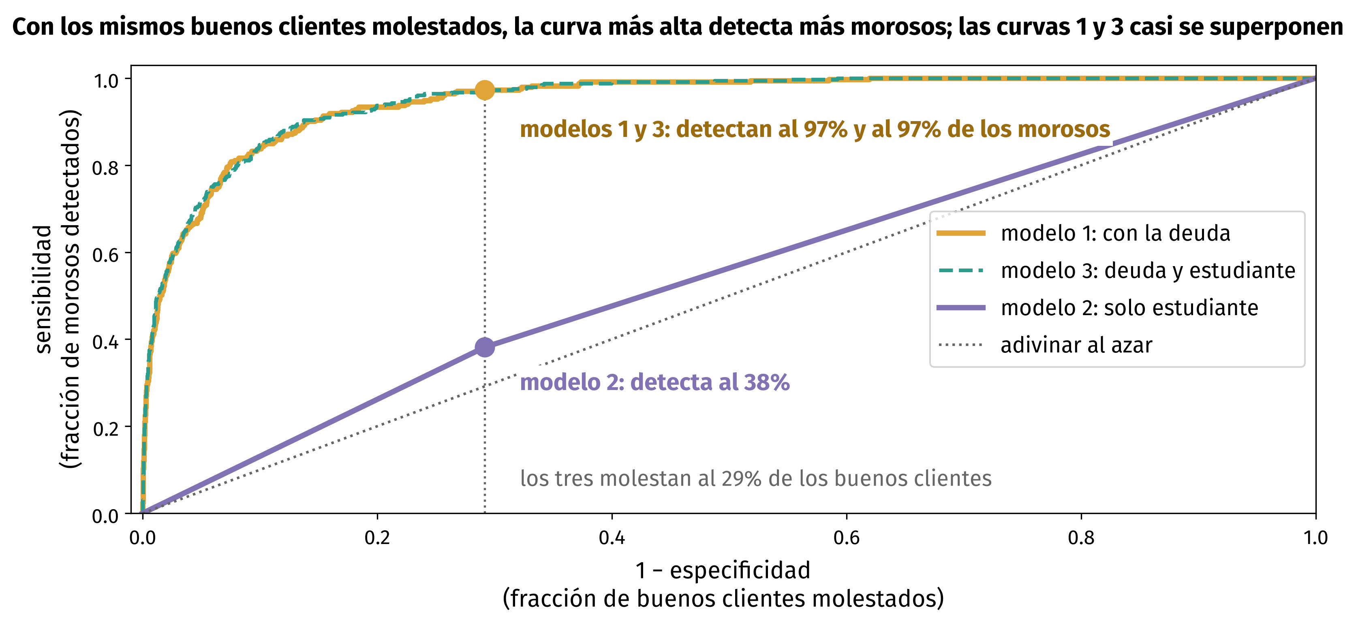
Tres modelos, tres curvas
El modelo 2 solo distingue estudiantes de no estudiantes, por eso su curva tiene un solo quiebre: rechazar a todos los estudiantes. Las curvas de la deuda van siempre por encima, con cualquier umbral y sin importar los costos; agregar estudiante a la deuda casi no mueve la curva.

Slide 26
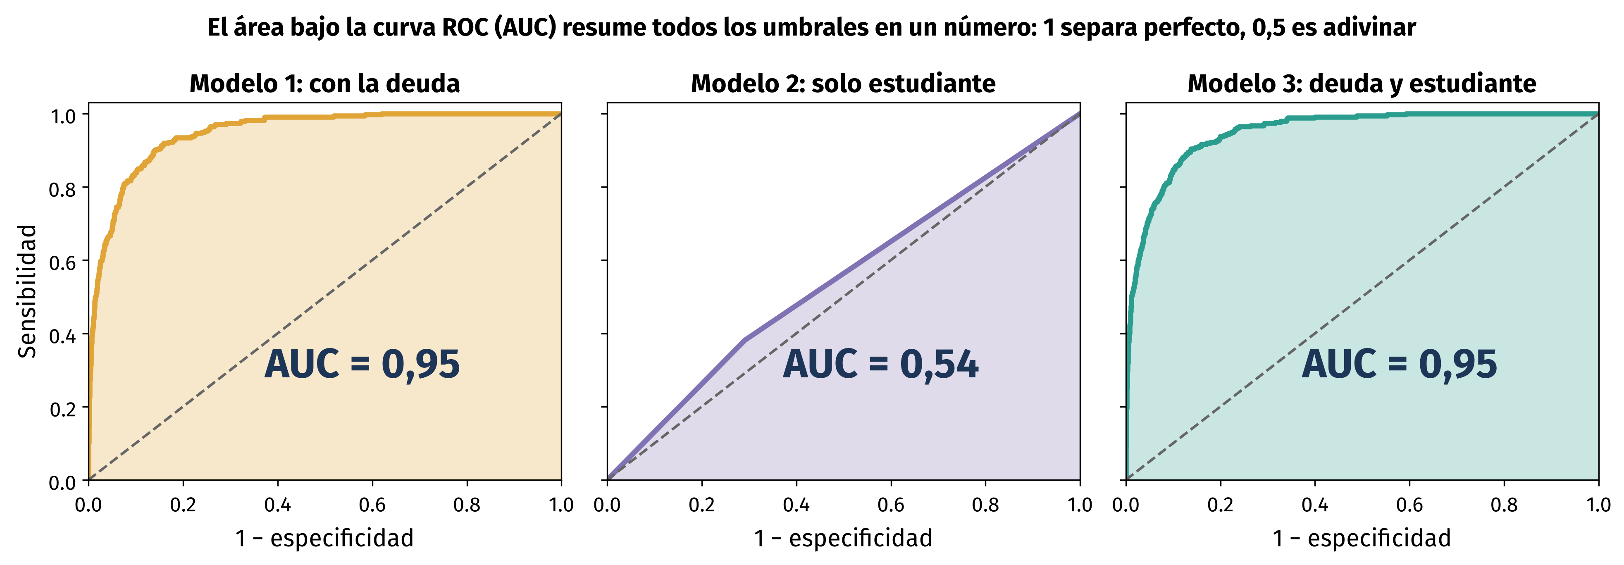
El AUC: la comparación en un número
Mientras más alta la curva, mayor el área. El AUC se lee así: si se toma al azar un cliente que no paga y uno que paga, el modelo de la deuda le da más probabilidad al que no paga en el 95% de los pares; el de estudiante, en el 54%, casi como adivinar. Sumar estudiante a la deuda apenas cambia el AUC.

Slide 27
Síntesis del bloque 1
▸ Con un sí raro la exactitud engaña: sensibilidad, especificidad y precisión miden un error por vez.
▸ El umbral no es 0,5 por naturaleza: es el P donde aprobar y rechazar cuestan lo mismo, costo FP / (costo FP + costo FN). Con costos iguales, 0,5.
▸ La curva ROC muestra lo que el modelo ofrece con todos los umbrales; el AUC lo resume en un número y permite comparar modelos antes de conocer los costos.
▸ En el notebook: secciones 2 a 6, con los mismos clientes de la clase 06.

Slide 28
Recreo
15 minutos · al volver: una regresión con 19 variables

Slide 29
Bloque 2 · Muchas variables y cómo regularizar
Primero el problema: un modelo que se ajusta al azar de su muestra; después el remedio: Ridge y Lasso

Slide 30
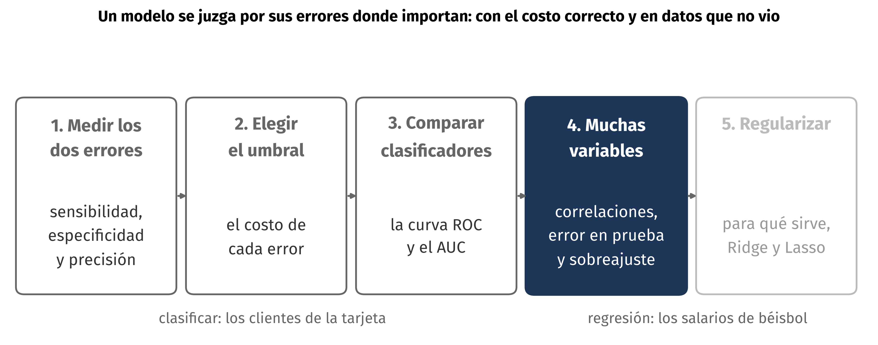
El mapa de la clase

Slide 31
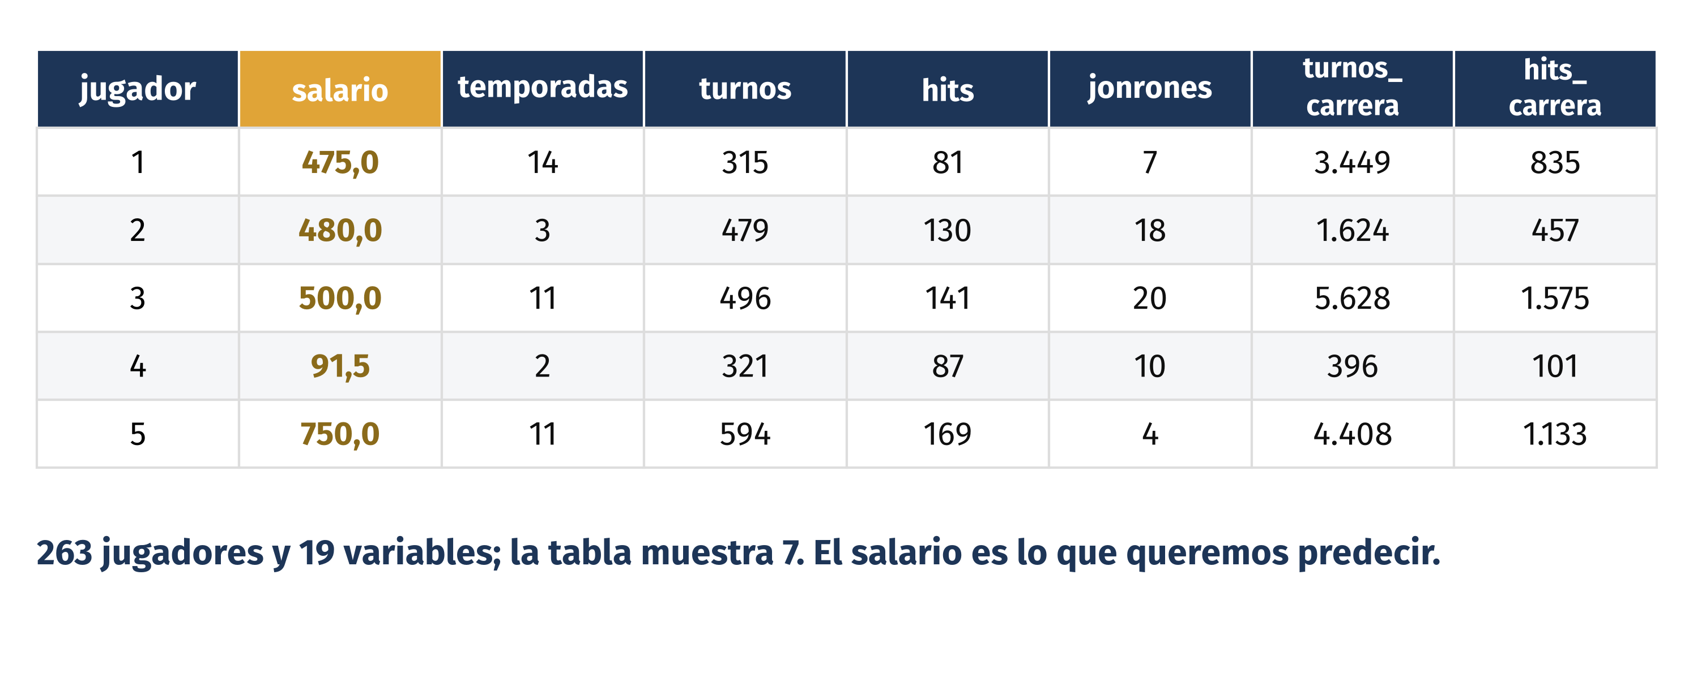
Otro problema: el salario de jugadores de béisbol
263 jugadores de las grandes ligas, su salario de 1987 y 19 variables de la temporada 1986 y de su carrera (James et al.). La respuesta es un número: volvemos a la regresión lineal.

Slide 32
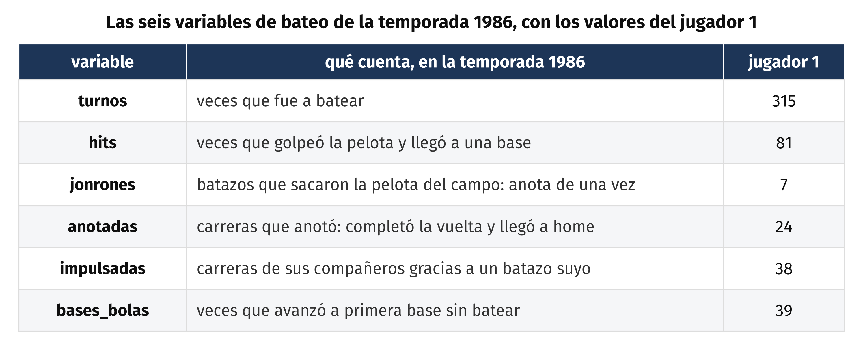
Las variables de bateo de la temporada 1986
Seis cuentas de lo que hizo el jugador al batear durante 1986.

Slide 33
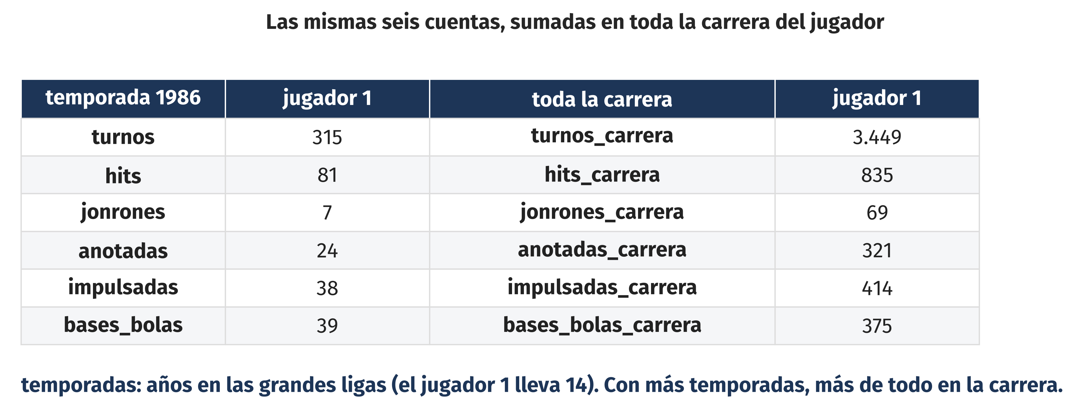
Las mismas cuentas, en toda la carrera
Siete variables más: las temporadas en las grandes ligas y los seis totales acumulados.

Slide 34
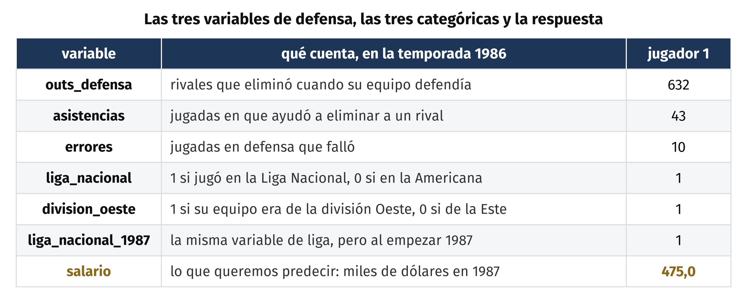
Defensa, categóricas y la respuesta
Con estas se completan las 19 variables. El salario es lo que el modelo debe predecir.

Slide 35
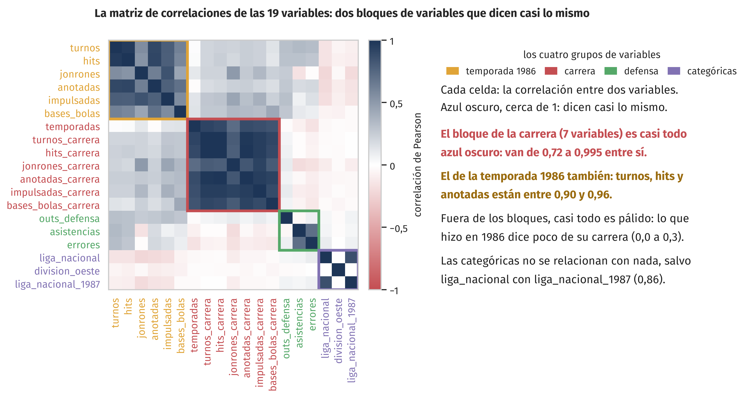
¿Qué variables dicen lo mismo?
Dos bloques oscuros: las seis de la temporada 1986 entre sí, y las siete de la carrera entre sí. Entre bloques, casi nada.

Slide 36
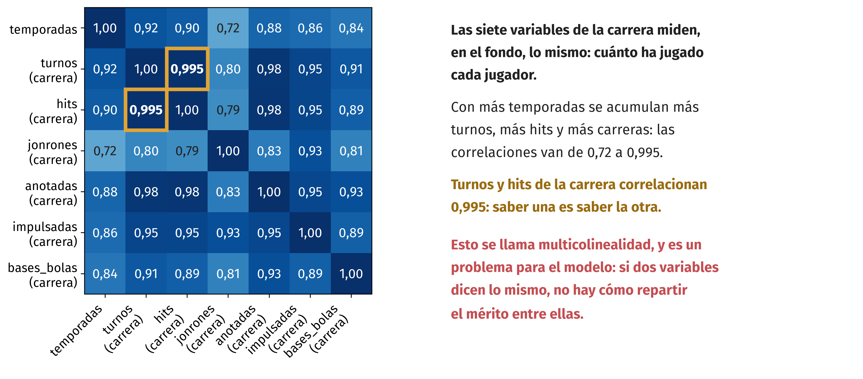
Multicolinealidad entre las variables de la carrera
Las siete variables de la carrera están fuertemente correlacionadas entre sí, de 0,72 a 0,995. Esa multicolinealidad es la que volverá inestables los coeficientes de mínimos cuadrados.

Slide 37
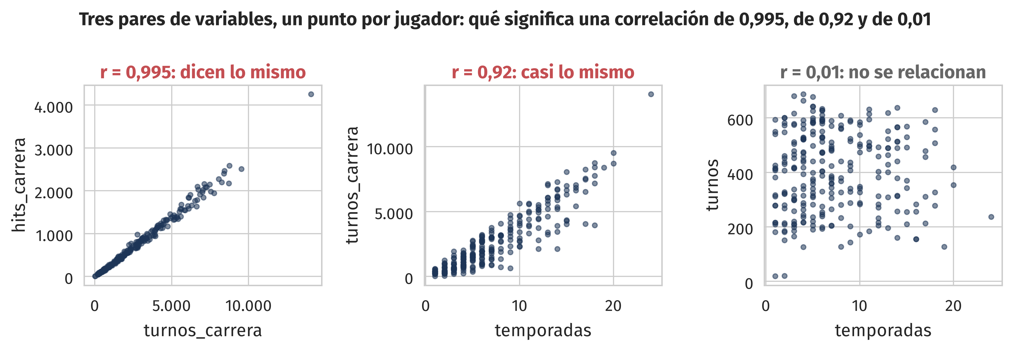
Tres pares de variables, jugador por jugador
Con correlación 0,995, saber una variable es saber la otra: el modelo no tiene cómo repartir el mérito entre las dos.

Slide 38
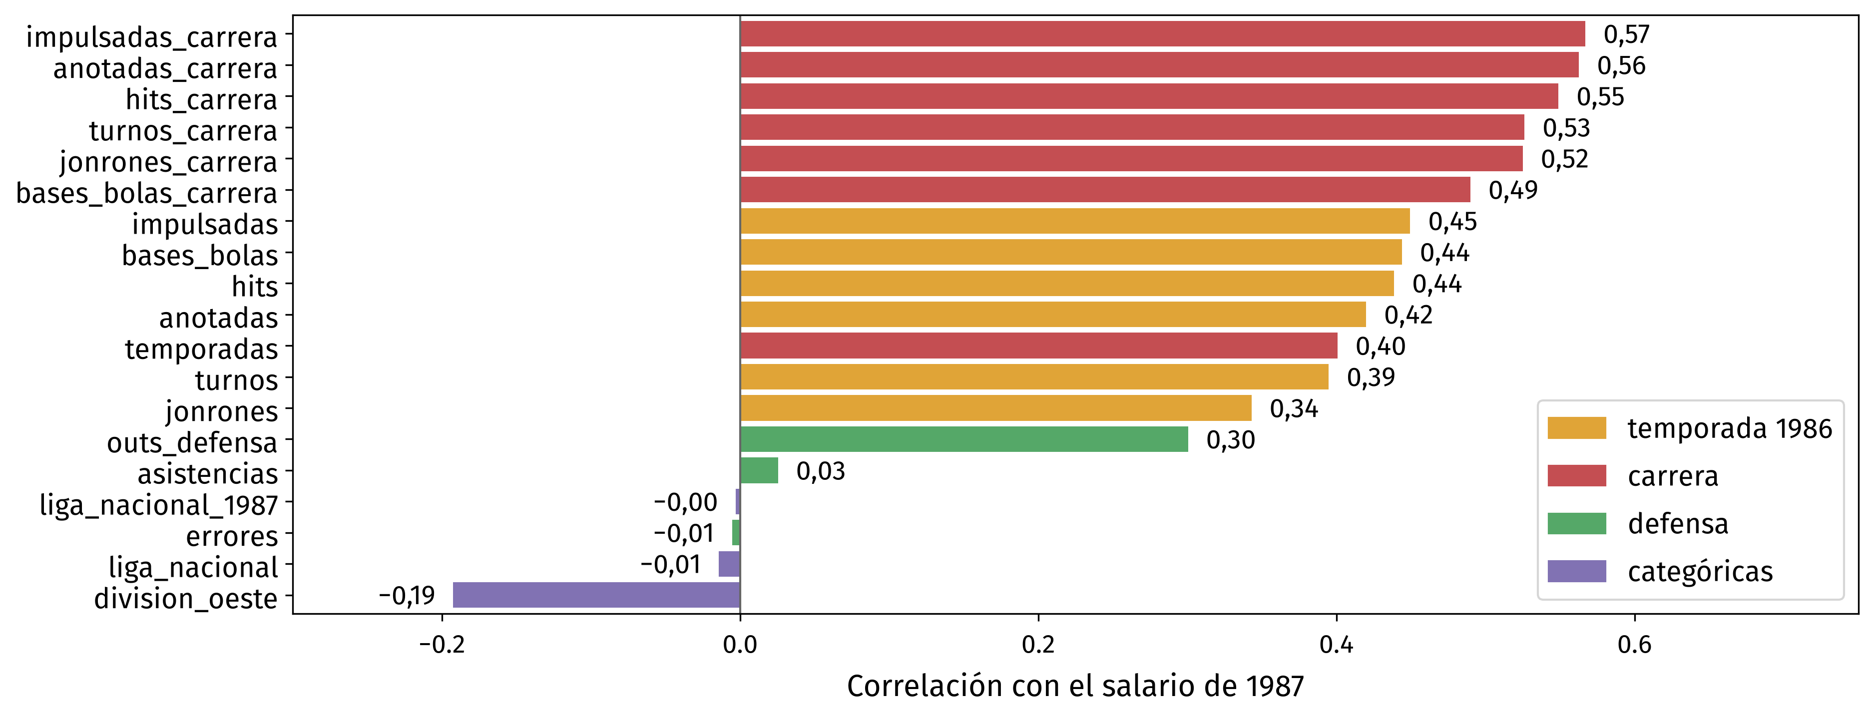
¿Y con el salario?
Ninguna variable sola explica el salario. Las más relacionadas son las de la carrera: justo las que dicen lo mismo entre sí.

Slide 39
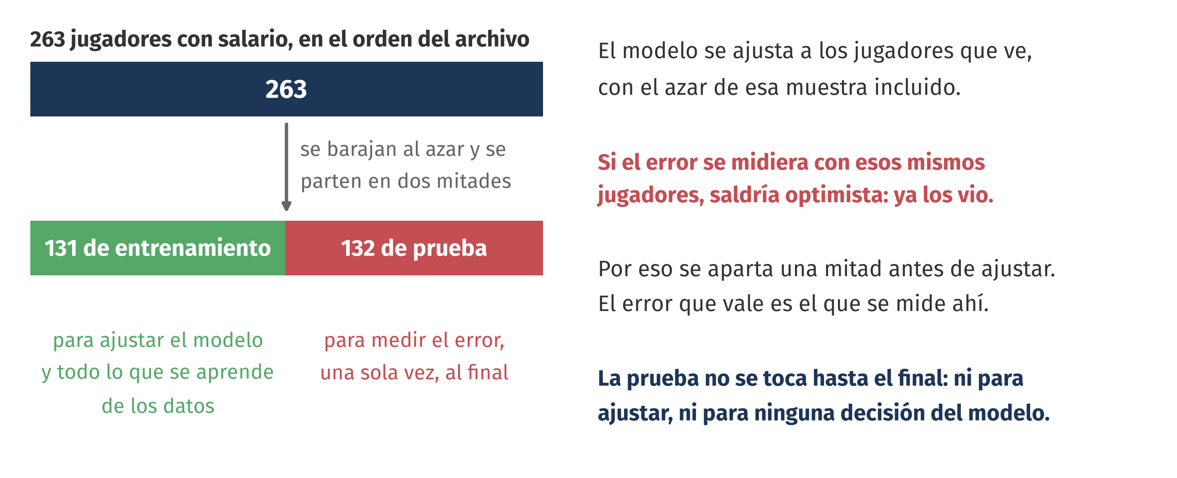
Entrenamiento y prueba: por qué se parte
Se barajan los 263 y se parten en dos mitades antes de ajustar nada: 131 para ajustar y 132 para medir. La prueba no se toca hasta el final.

Slide 40
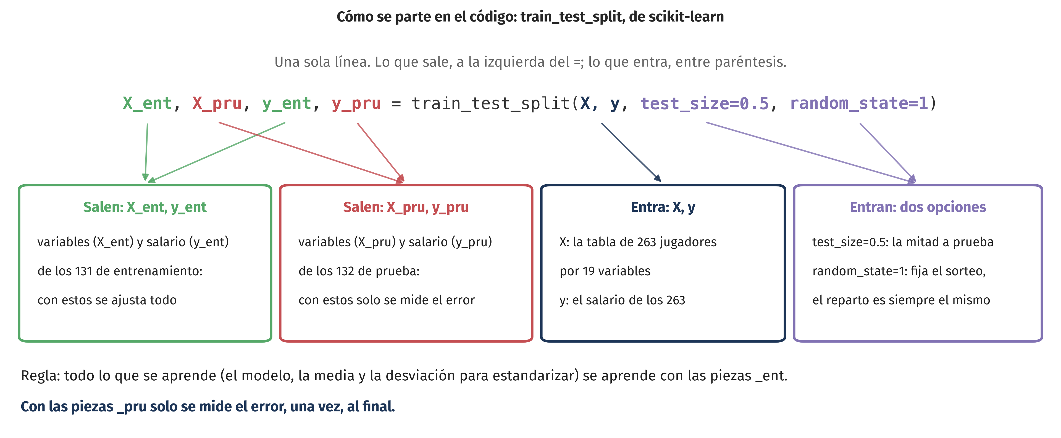
Cómo se parte en el código
Entra la tabla X y el salario y; salen cuatro piezas, dos de entrenamiento y dos de prueba. En el notebook, esta línea abre la sección 8.

Slide 41
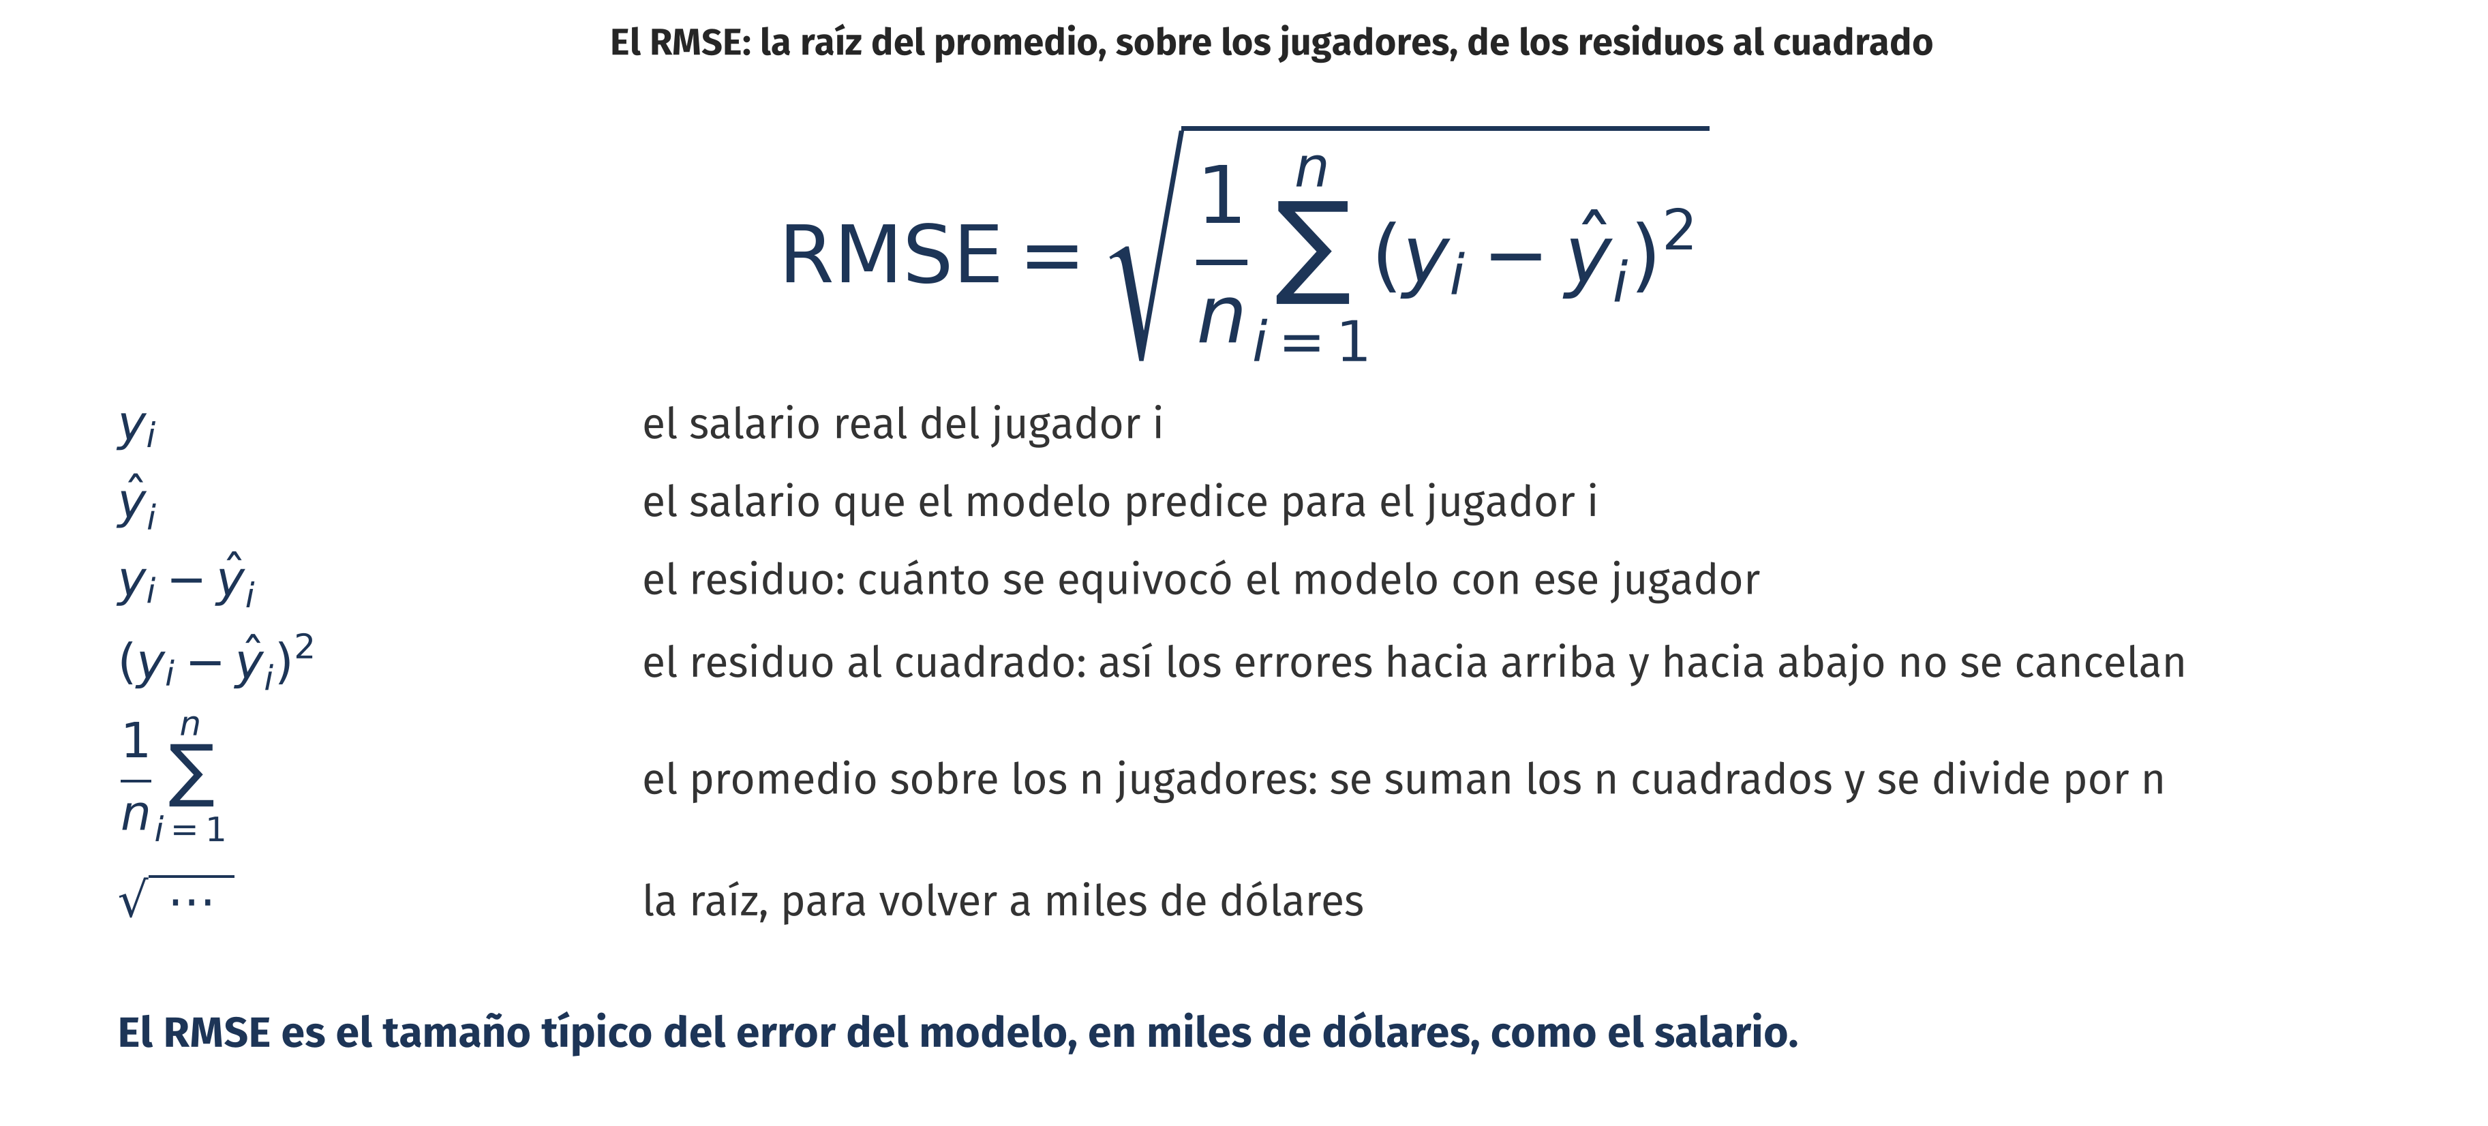
El error de una regresión: el RMSE
Como en la clase 06: 131 jugadores para ajustar y 132 de prueba, y el error se mide con los de prueba, que el modelo no vio.

Slide 42
El RMSE paso a paso
Con los 132 jugadores de prueba, el error típico del modelo es de 342 mil dólares; sin modelo, de 416 mil.

Slide 43
Estandarizar las variables
Estandarizadas, cada coeficiente dice cuánto cambia el salario por una desviación estándar, y se pueden comparar. La media y la desviación salen del entrenamiento.

Slide 44
Regresión lineal múltiple con 19 variables
A turnos y hits de la carrera, con correlación 0,995, les da coeficientes enormes de signo opuesto que se cancelan. Su error típico (RMSE) es de 301 mil dólares con los jugadores que vio y de 342 mil con los nuevos.

Slide 45
Otros jugadores, otros coeficientes
Tres repartos distintos de los 263 jugadores y la misma regresión: turnos y hits de la carrera cambian de tamaño y hasta de signo según qué 131 jugadores tocaron.

Slide 46
Los coeficientes varían mucho entre muestras
Cada punto es un reparto distinto. Con mínimos cuadrados, el coeficiente de turnos de la carrera va de −1.400 a 627 según qué 131 jugadores tocaron: ese es el problema. Con Ridge, de 15 a 36. Es la clase 06: todo número que sale de una muestra se mueve.

Slide 47
El mapa de la clase

Slide 48
¿Qué es regularizar?
Cuánto se empujan lo fija λ, un número que se elige con los datos.

Slide 49
¿Para qué regularizar?
Con coeficientes chicos, el modelo depende menos de su muestra: pierde un poco con los jugadores que vio y gana con los nuevos.

Slide 50
¿Cuándo conviene regularizar?
Con pocas variables y muchos datos da casi lo mismo que mínimos cuadrados. Y no sirve para leer coeficientes con valores p, como en la clase 06: aquí se achican a propósito.

Slide 51
Cómo se escribe: el error más un castigo
λ decide cuánto pesa el castigo: más λ, coeficientes más chicos. Como el castigo suma coeficientes de variables distintas, se usan las variables estandarizadas.

Slide 52
Qué es cada símbolo

Slide 53
Ridge: todos los coeficientes se achican
A la izquierda, λ casi 0: mínimos cuadrados, con los opuestos de −1.400 y 1.427. Al subir λ se achican y se juntan; ninguno llega exactamente a 0.

Slide 54
El error de Ridge según λ
El error en entrenamiento solo sube con λ. El de prueba baja de 342 a 316 y después sube. El λ no se elige mirando la prueba, sino con validación cruzada.

Slide 55
Lasso: los coeficientes se apagan de a uno
Al subir λ, los coeficientes llegan exactamente a 0 de a uno: el modelo elige variables. Con el λ elegido quedan 7 de las 19, como en el libro.

Slide 56
Los 19 coeficientes con cada método
Ridge deja los 19 chicos y distintos de 0; Lasso deja 7 y lleva 12 exactamente a 0.

Slide 57
¿Qué es la validación cruzada?
▸ Una forma de elegir λ sin tocar los datos de prueba.
▸ El problema: la prueba es para la medición final, y el error de entrenamiento siempre prefiere λ = 0.
▸ La idea: apartar un grupo de jugadores, ajustar el modelo con el resto y medir el error en el grupo apartado. Se repite rotando el grupo, de modo que cada grupo se use como conjunto de validación exactamente una vez.
▸ Con cinco grupos: por cada λ, cinco errores y su promedio. Gana el λ de menor promedio (James et al., 2013, p. 181).

Slide 58
Cuántos jugadores hay en cada paso
Los cinco grupos salen solo de los 131 de entrenamiento: 27, 26, 26, 26 y 26. En cada vuelta, cuatro grupos ajustan y uno valida. Los 132 de prueba se usan una sola vez, al final.

Slide 59
Cómo elegir λ: validación cruzada
Para cada λ se ajusta con cuatro partes del entrenamiento y se mide en la quinta, cinco veces, y se promedia. Se elige el λ de menor error; la prueba queda intacta.

Slide 60
El resultado en datos que no vio
Ridge baja el error de 342 a 316, y Lasso a 325 con 7 variables. En 20 repartos distintos de los 263 jugadores, Ridge le gana a mínimos cuadrados en 17 y Lasso también en 17: cada uno se compara con mínimos cuadrados, no entre sí.

Slide 61
Cómo quedan los modelos finales
Son coeficientes achicados a propósito: sirven para predecir y para ver qué pesa más, no para leer efectos con valores p.

Slide 62
Ridge y Lasso en scikit-learn
escala = StandardScaler().fit(X_ent)
Z_ent = escala.transform(X_ent)
Z_pru = escala.transform(X_pru)
lasso = LassoCV(cv=5).fit(Z_ent, y_ent)
lasso.predict(Z_pru)
▸ LassoCV elige λ con validación cruzada; Ridge es igual, con RidgeCV. scikit-learn llama alpha a λ.

Slide 63
¿Ridge o Lasso?
Ninguno es mejor en todos los casos (James et al., p. 224). En los dos, λ se elige con validación cruzada y el error se mide en prueba.

Slide 64
Conclusiones
▸ Un modelo se juzga por sus errores donde importan, con el costo correcto y en datos que no vio.
▸ En un clasificador, la matriz separa los dos errores; sensibilidad, especificidad y precisión miden cada uno, y el umbral se elige con el costo de cada error, no por defecto en 0,5.
▸ En una regresión con muchas variables, el error que vale es el de prueba: mínimos cuadrados se ajusta al azar de su muestra, y Ridge o Lasso lo corrigen castigando los coeficientes grandes, con λ elegido por validación cruzada.

Slide 65
Síntesis
▸ Sensibilidad, especificidad y precisión miden un error por vez; la exactitud los mezcla.
▸ El umbral de menor costo es costo FP / (costo FP + costo FN); con costos iguales, 0,5.
▸ La curva ROC compara modelos con todos los umbrales; el AUC la resume.
▸ El error que vale es el de prueba, en clasificación y en regresión; importa cuando hay muchas variables para pocos datos.
▸ Ridge achica todos los coeficientes; Lasso lleva algunos a 0; λ se elige con validación cruzada.

Slide 66
Próximas clases
▸ Viernes 30 de octubre: Control Q3 al inicio (los informes de OpenAI y del AISI). Después, introducción al aprendizaje automático: tipos de aprendizaje, función de pérdida y riesgo esperado; validación cruzada; reducción de dimensionalidad con PCA.
▸ Viernes 6 de noviembre: clustering (k-means y jerárquico) y el avance opcional de proyecto.
▸ Viernes 13 de noviembre (fecha por confirmar): se entrega la Tarea 2 por Aula.

Slide 67
Referencias
James, G., Witten, D., Hastie, T. y Tibshirani, R. (2013). An Introduction to Statistical Learning. Springer. Pp. 145 a 149 (sensibilidad, especificidad y curva ROC, con los datos Default); pp. 165 a 167 (precisión, con los datos Caravan); sección 5.1.3, p. 181 (validación cruzada); sección 6.2, pp. 214 a 228 (Ridge y Lasso); laboratorio 6.6, pp. 251 a 255 (Ridge y Lasso con los datos Hitters). PDF gratuito en statlearning.com.
Documentación de scikit-learn sobre modelos lineales, Ridge y Lasso: scikit-learn.org/stable/modules/linear_model.html
Datos: Default y Hitters, del libro de James et al. (statlearning.com), en datos/clase06/ y datos/clase07/ del repositorio.

